Slide 1
সবাইকে স্বাগতম মোঃ নুরুল ইসলাম এম.এস.সি(গণিত রাবি), এম.এড(টি.টি.এস, রাজশাহী) সহকারী প্রধান শিক্ষক ঝিনুক মাধ্যমিক বালিকা বিদ্যালয়, চুয়াডাঙ্গা

Slide 2
শিখনফল
গাণিতিক গড় ব্যাখ্যা করতে পারবে;
গাণিতিক গড়ের সূত্র বর্ণনা করতে পারবে।
গাণিতিক সূত্রের সাহায্যে গড় নির্ণয় করতে পারবে;
গড় নির্ণয় করে সমস্যা সমাধান করতে পারবে।

Slide 3
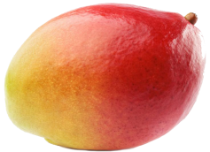
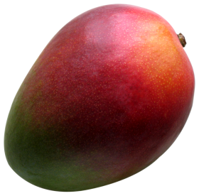
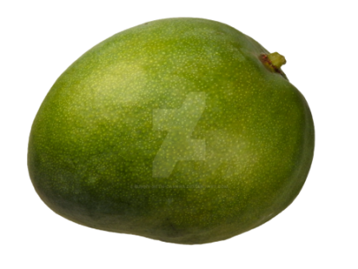
আম গুলোর গড় ওজন কীভাবে নির্ণয় করা সম্ভব?
৪০০ গ্রাম
৫০০ গ্রাম
৮০০ গ্রাম
৭০০ গ্রাম

Slide 4
বর্ষাকালে আমাদের দেশে প্রচুর বৃষ্টিপাত হয়!
তোমরা কি জান কিভাবে গড় বৃষ্টিপাত নির্ণয় করা যায়?

Slide 5
২০১৪ সালের জে.এস.সি পরীক্ষার্থীদের পাশের হার
শিক্ষা বোর্ডের নাম | ঢাকা | দিনাজপুর | চট্টগ্রাম | যশোর | বরিশাল | কুমিল্লা | সিলেট | রাজশাহী
পাশের হার(শতাংশ) | ৯৩ | ৯১ | ৯২ | ৯০ | ৯৪ | ৮৯ | ৪৮ | ৯৫
এখানে,
শিক্ষাবোর্ডের নাম = উপাত্ত সংখ্যা
পাশের হার(শতাংশ) = উপাত্ত সংখ্যা সূচক
$∴$গড়= $\frac{৯৩+৯১+৯২+৯০+৯৪+৮৯+৮৮+৯৫}{৮}$ = ৯১.৩৭৫
এখন,
ধরি,
উপাত্তের সংখ্যা = n
উপাত্তের সংখ্যা সূচক মান = x_{1,} x_{2,} x_{3,} x₄ … … … x_{n}
উপাত্তসমূহের গাণিতিক গড় = $\overline{x}$
$$∴\overline{x}=\frac{x_{1}+x_{2}+x_{3}+ {………x}_{n}}{n}=\sum_{i=1}^{n}{x_{i}} \left(i=1, 2, 3,….n\right)$$

Slide 6
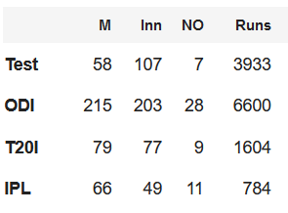
মূল্যায়ন
সাকিব-আল হাসানের রান
প্রশ্নঃ সাকিবের গড় রান কত

Slide 7
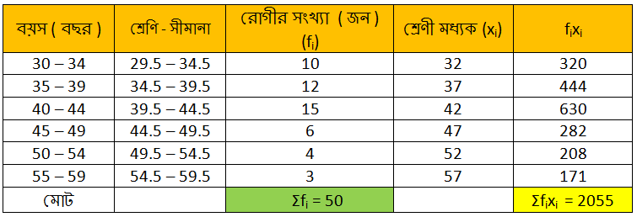
গড় নির্ণয়ঃ-
$∴$ গড় =$\frac{\sum{f_{i}x_{i}}}{\sum{f_{i}}}$=$\frac{২০৫৫}{৫০}$=৪১১

Slide 8
সংক্ষিপ্ত পদ্ধতিতে গড় নির্ণয়ঃ-
Notes:
অনুমিত গড় নির্ণয়ের নিয়ম কী? উপাত্ত সংখ্যা কত? ক্রমযোজিত সমষ্টি কত? বিয়োগফলের গড় কত? প্রকৃত গড় নির্ণয়ের সূত্র কী? প্রকৃত গড় কত?

Slide 9
একক কাজ
কোনো শ্রেণির 45 জন শিক্ষার্থীর মধ্যে 30 জন বালকের গড় ওজন 52 কেজি এবং 15 জন বালিকার গড় ওজন 40 কেজি
শিক্ষার্থীদের গড় ওজন কত?

Slide 10
দলীয় কাজ
জানুয়ারি মাসের গড় তাপমাত্রাঃ- ২০°C, ১৭°C, ১৮°C, ১৯°C, ১৫°C, ১৬°C, ১৪°C, ১১°C, ২২°C, ২৬°C, ১৮°C, ১৭°C, ১৭°C, ১৪°C, ১৫°C, ১৬°C, ১৯°C, ২০°C, ১৪°C, ১০°C, ১৭°C, ১৪°C, ১৫°C, ২০°C, ১১°C, ১৯°C, ২১°C, ১৯°C, ২২°C, ২৩°C, ২১°C। সংক্ষিপ্ত পদ্ধতিতে গড় নির্ণয় কর।

Slide 11
একক কাজঃ-
নিচে তোমাদের শ্রেণির ৪০ জন শিক্ষার্থীর গণিতে প্রাপ্ত নম্বরের গণসংখ্যা নিবেশন সারণি দেওয়া হলোঃ
এই সারণির আলোকে (৬-৮) নম্বর প্রশ্নের উত্তর দাওঃ
৬. উপাত্তগুলোর শ্রেণিব্যাপ্তি কোনটি?
(ক) ৫ (খ) ১০
(গ) ১২ (ঘ) ১৫
উত্তরঃ ঘ
৭. দ্বিতীয় শ্রেণির শ্রেণিমধ্যমান কোনটি?
(ক) ৪৮ (খ) ৬৩
(গ) ৭৮ (ঘ) ৯৩
উত্তরঃ খ
শ্রেণিব্যাপ্তি | গণসংখ্যা
৪১-৫৫ | ৬
৫৬-৭০ | ১০
৭১-৮৫ | ২০
৮৬-১০০ | ৪
Notes:
মূল্যায়ন প্রশ্নের উত্তরগুলো শিক্ষার্থীদের দ্বারা বোর্ডে লেখানো যেতে পারে। সময়----৮ মিনিট।

Slide 12
বাড়ির কাজ
২৫ জন শিক্ষার্থীর (ছাত্র-ছাত্রীর) বার্ষিক পরীক্ষায় প্রাপ্ত নম্বর নিচে দেওয়া হলোঃ ৭২,৮৫,৭৮,৮৪,৭৮,৭৫,৬৯,৬৭,৮৮,৮০,৭৪,৭৭,৭৯,৬৯,৭৪,৭৩,৮৩,৬৫,৭৫,৬৯,৬৩,৭৫,৮৬,৬৬,৭১।
(ক) প্রাপ্ত নম্বরের সরাসরি গড় নির্ণয় কর।
(খ) শ্রেণিব্যাপ্তি ৫ ধরে গণসংখ্যা নিবেশন সারণি তৈরি কর এবং সারণি তথ্য থেকে গড় নির্ণয় কর।
(গ) সংক্ষিপ্ত পদ্ধতিতে গড় নির্ণয় কর।

Slide 13
ধন্যবাদ সবাইকে
মোঃ নুরুল ইসলাম, চুয়াডাঙ্গা

